Slide 1
DECISION TREE
Trịnh Ngọc Huỳnh 20020054

Slide 2
Input:
Bộ dữ liệu về Balance-Scale gồm 4 thuộc tính và 3 nhãn L(Left), R(Right), B(Balance).
File train.txt có 439 bản ghi dùng để build decision tree.
File valid.txt có 93 bản ghi dùng để test decision.tree.
Output:
Với file train.txt ta sẽ xây decision tree và test thử trên valid. Test cuối cùng là thầy test lại bằng file của thầy
Print tree: in ra cây quyết định.
Max Depth: Giá trị maxDepth chọn thông qua Hyperparameter search.
Min Size: Giá trị minSize chọn thông qua Hyperparameter search.
Accuracy of train: accuracy khi dự đoán chính train đã xây cây.
Accuracy of valid: accuracy khi test thử trên valid.
confusionMatrix: Bảng 3x3 với cột là dự doán. Cột là true label, hàng là predict label.

Slide 3
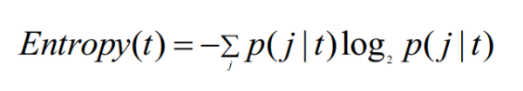
j là các nhãn
p(j/t) : là tỉ lệ data có label là j trên toàn bộ data
Là chỉ số để đánh giá độ hỗn loạn trong 1 tập data
Ví du: 1 lớp có 40 học sinh, 15 nữ và 25 nam
Extropy = -(3/8)*log2 (3/8) – (5/8) * log2 (5/8)

Slide 4
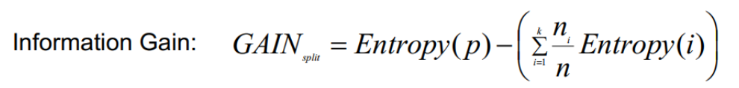
Entropy(p) : chỉ số entropy của Node cha
Ni/N là tỉ lệ data của Node con so với Node cha
Entropy(i) : chỉ số entropy của các Node con

Slide 5
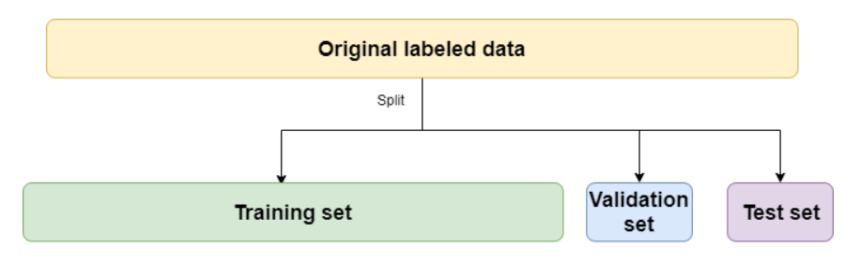
Tập data bé không phù hợp với phép chia như này.
Mô hình sẽ bị đánh giá sai không chính xác
→ CROSS VALIDATION

Slide 6
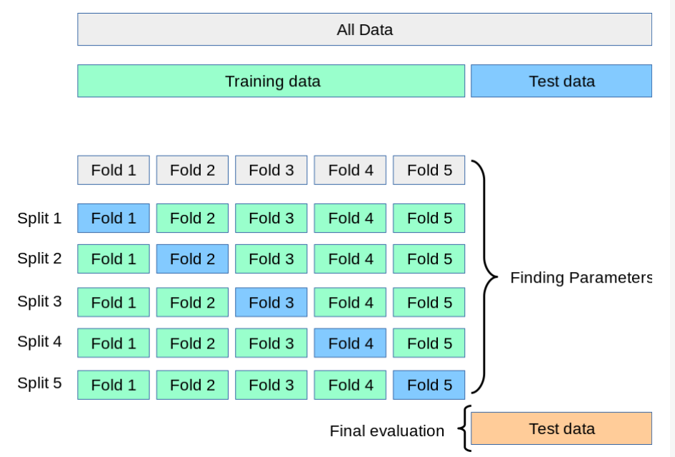

Slide 7
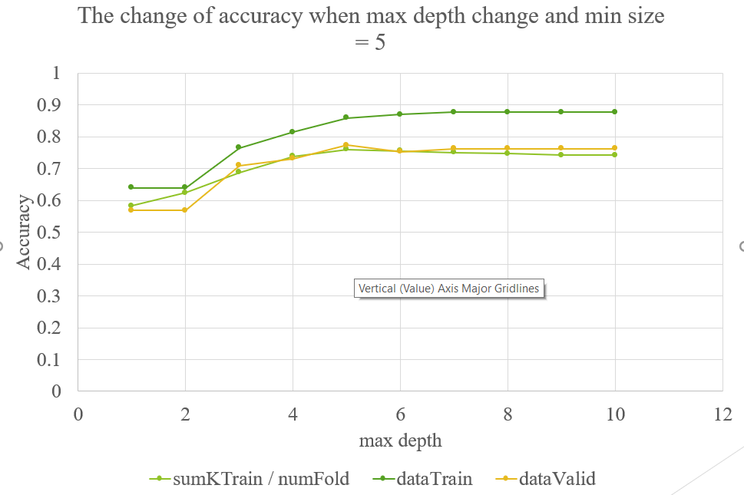

Slide 8
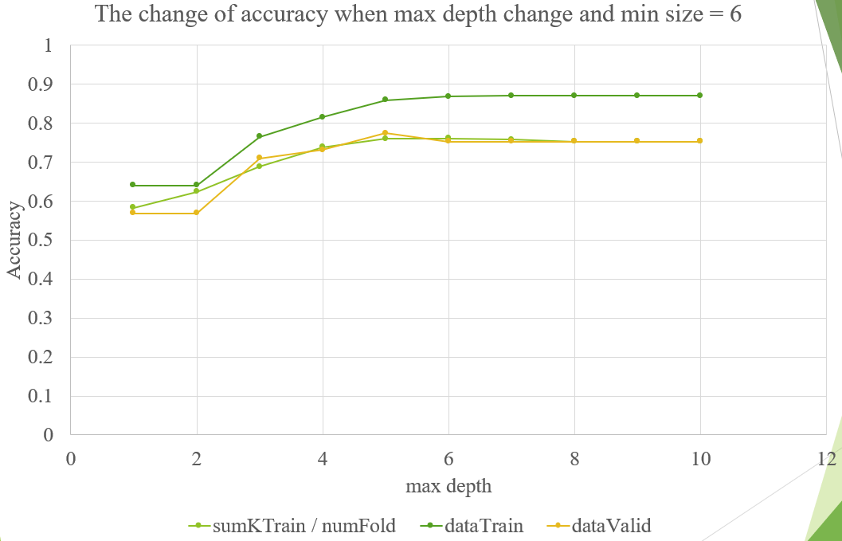

Slide 9
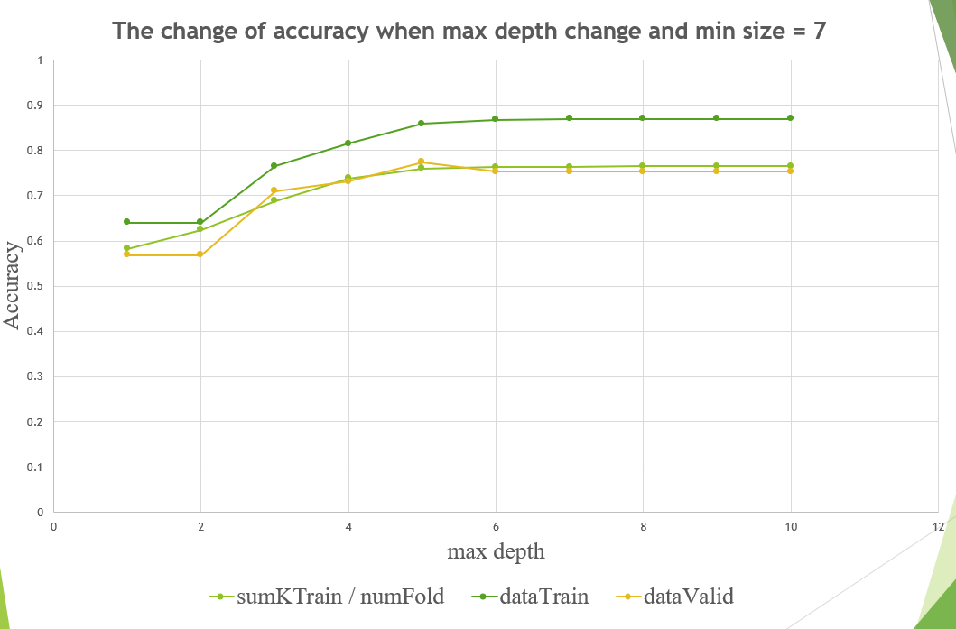

Slide 10
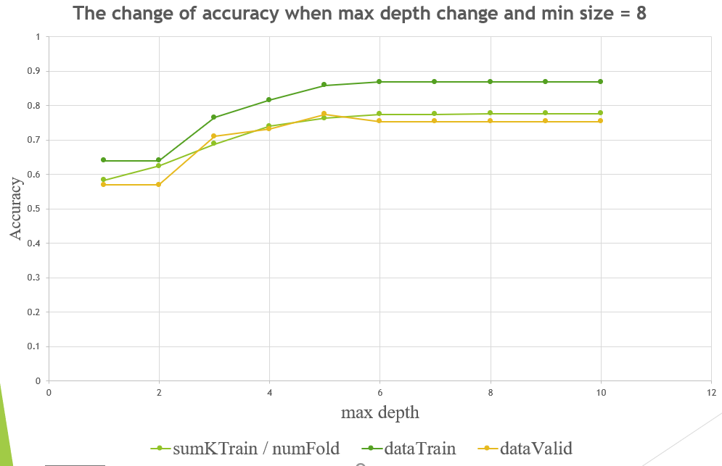

Slide 11
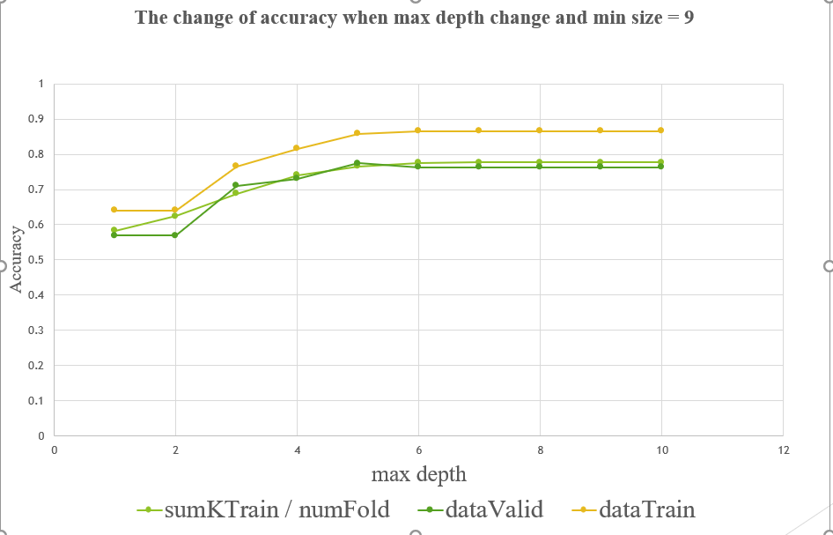

Slide 12
Cảm ơn thầy và các bạn đã theo dõi

